Slide 1

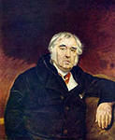
И. А. Крылов
Жанр басни в творчестве Крылова

Slide 2
Биография
Иван Андреевич Крылов родился в бедной дворянской семье и поэтому не получил никакого образования.
Первоначально письму и чтению обучал Ивана Андреевича отец, а затем у него появилась охота к литературе благодаря матери.
Учение давалось Крылову легко. Особенно были заметны с детства разнообразные способности Ивана Андреевича. После смерти отца заботы о воспитании и образовании сыновей Ивана и Льва взяла на себя мать. Так как отец был единственным кормильцем семьи, Иван с детства начал работать в Калязинском земском суде, затем в Тверском магистрате. Из-за нехватки денег Крылов работал у Львовых, а платой за труд стала учеба.

Slide 3
В Петербург Крылов переехал в 1782 с Львовыми. С 1783 служил в Казенной палате в Петербурге, активно занимался самообразованием. Кроме французского, он выучился читать и писать по-немецки и по-итальянски. Хорошо играл на скрипке, выучил теорию музыки, разбирался в математике. У Львовых и, возможно, у драматурга Я. Б. Княжнина, Крылов познакомился практически со всем, довольно узким кругом литераторов и знатоков искусств того времени, в числе которых был и Г. Р. Державин с женой, покровительствовавшей Крылову.

Slide 4
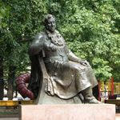
Памятник Крылову

Slide 5
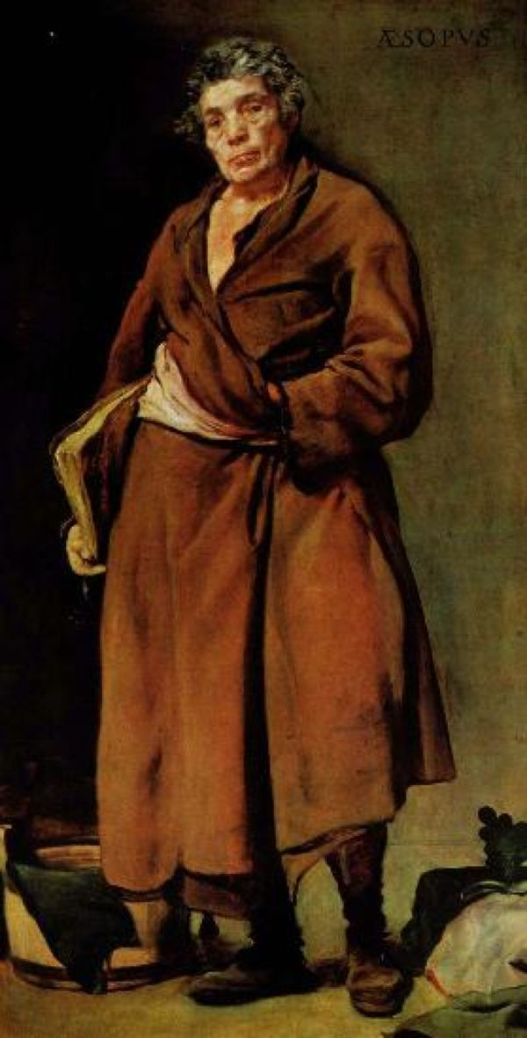
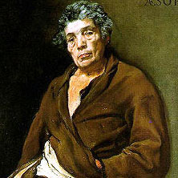
Создателем басни считается Эзоп, древнегреческий баснописец, живший в 6 веке до н. э.

Slide 6
Для басни характерны такие составные части: зачин, мораль, часто встречающиеся повторы. Среди выразительно-изобразительных приемов – аллегория, постоянные эпитеты, олицетворение.

Slide 7
Герои басни – обычно животные. Часто басня построена как диалог. Басню отличают лаконизм, афористичность языка, использование просторечной лексики. Басня пишется особым стихом (строчками разной длины), передающем разговорную речь.

Slide 8
Аллегория
Аллегория (греч.) – иносказательное изображение понятия или явления действительности при помощи конкретного образа. Аллегория часто применяется в баснях, где хитрость иносказательно изображают в образе лисы, жадность – в обличии волка, коварство – в виде змеи и т.д.

Slide 9
Эзопов язык
Эзопов язык - речь, которая изобилует иносказаниями, недомолвками и другими приемами для сокрытия прямого смысла.
Мораль – логический, поучительный вывод из чего-нибудь. Мораль басни – краткое заключение, в котором разъяснена основная поучительная мысль.

Slide 10
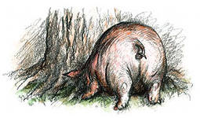
«Свинья под дубом»

Slide 11

«Ворона и Лисица»

Slide 12
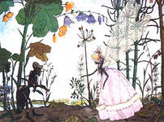
«Стрекоза и Муравей»

Slide 13
Басни И. А. Крылова учат быть добрыми, честными, справедливыми. Хотя в баснях действуют животные, птицы или предметы, мы понимаем, что речь идет о людях.

